Slide 1
마가복음 6장
2022. 1. 12. 광교남부교회 수요모임

Slide 2
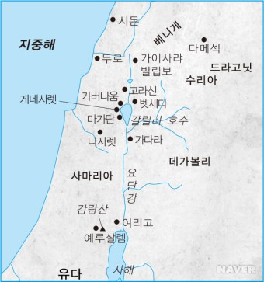
이야기꾼 마가
3막의 드라마
서막
(1:1-1:13) 제목, 배경, 등장인물
“하나님의 아들 예수 그리스도의 복음의 시작”
제1막
(1:13~8:21)
이방의 갈릴리

Slide 3
마가복음 6장 개요
하나님의 권위와
능력을 나타내심
고향에서 배척 받으심 (1절 ~ 6절)
제자들을 보내심 (7절~13절)
사도 요한의 죽음(14절~29절)
5천명을 먹이심(30절~44절)
물위를 걸으심(45절~52절)
게네사렛에서 병자들을 고치심 (53절~56절)
양들의 목자(겔34:23)
“나다”
ἐγώ εἰμι,
I am
(출3:14)
잘

Slide 4
고향에서 배척 받으심(1절~6절)
회당
바벨론 포로시대 이후 유대인의 예배장소, 마을의 중심, 평민들로 구성, 운영
기도와 모세오경 낭독, 해석, 율법교육
성인 남자는 누구나 말하고 가르칠 수 있었었으나 드러나는 선생이 되는 것은 경쟁이 심했다.
목수(τέκτων)
- 유대사회에서 육체노동은 비하되지 않았다.
”선지자가 자기 고향과 자기 친척과 자기 집 외에서는 존경을 받지 못함이 없느니라(4절)”
- 당시 속담, 격언
“이상히 여기셨더라”
– 놀라셨더라(ἐθαύμαζεν, amazed)
예수님의 인간적인 모습 부각
하나님을 놀라시게 하는 인간의 모습은 많은 죄나 악한 성향이 아니라 마음의 완악함과 하나님을 믿지 않는 것이다.
인간은 하나님이 주신 것과는 다른, 장엄한 표적이나 특별한 무엇을 바라기 때문에 세상과 너무나 밀접하게 평범한 모습으로 오신 하나님과 그 분의 단순한 말씀을 믿지 못한다.

Slide 5
제자들을 보내심(7절~13절)
지팡이와 신발
너희는 그것을 이렇게 먹을지니 허리에 띠를 띠고 발에 신을 신고 손에 지팡이를 잡고 급히 먹으라 이것이 여호와의 유월절이니라(출12:11)
새로운 모험을 떠났던 이스라엘처럼 삶의 짐을 내려놓고 하나님의 섭리적 돌보심을 의지
둘 씩 둘 씩
두 사람이 한 사람보다 나음은 그들이 수고함으로 좋은 상을 얻을 것임이라
혹시 그들이 넘어지면 하나가 그 동무를 붙들어 일으키려니와 홀로 있어 넘어지고 붙들어 일으킬 자가 없는 자에게는 화가 있으리라(전4:9-12)
바울과 실라, 바나바와 마가 등
발 아래 먼지를 떨어버려 그들에게 증거를 삼으라(10절)
이방인 지역을 여행하고 돌아온 유대인들은 고향으로 돌아올 때 거룩한 땅을 더럽히지 않도록 자신에게서 먼지를 떨어냈다(관습)
제자들을 거부하는 유대 마을을 이방인으로 취급하고 심판할 때 책임을 면한다는 의미
“이스라엘에게서 난 그들이 다 이스라엘이 아니요(롬9:6)”

Slide 6
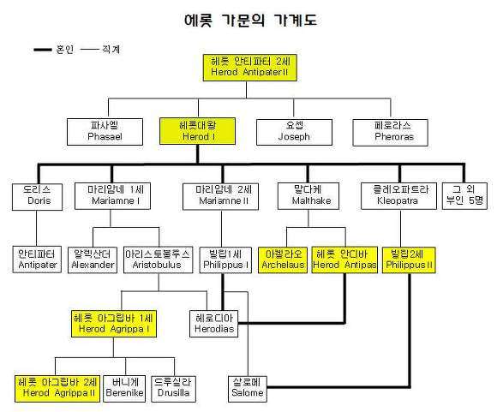
사도 요한의 최후(14절~29절)
사도요한은 헤롯의 죄(레18:16, 20:21)를 헤롯의 면전에서 책망했다(18절)
도덕적 책임 완수에 성역 없음
호응, 이해관계 고려 없음
헤롯의 번민
요한을 선지자로 인정하지만 요한을 허용할 수도 없고 자신이 직접 제거할 수도 없음
빌라도, 벨릭스 등

Slide 7
마가의 샌드위치
제자들을 보내심(7절~13절)
제자들이 돌아옴(30절)
예수님의 십자가 죽음
제자들의 십자가 길을
미리 보여줌
사도요한의 죽음(14절~29절)

Slide 8
5천 명을 먹이심 ( 30절-44절)
모세, 다윗, 엘리야, 엘리사의 사역을 완성하심
주님의 만찬, 십자가
어린양 혼인잔치 바라봄
광야에 내린 하늘의 떡 만나(출16:14-15)
모세가 무리를 그룹으로 나눔(출18:21,25)
그로 그들 앞에 출입하며 그들을 인도하여 출입하게 하사 여호와의 회중이 목자 없는 양과 같이 되지 않게 하옵소서(민27:17)
내가 한 목자를 그들 위에 세워 먹이게 하리니 그는 내 종 다윗이라 그가 그들을 먹이고 그들의 목자가 될지라(겔34:24)
엘리야의 기적(왕상10:8-16)
엘리사의 기적(왕하4:42-44)
5천명을 먹이심
빈들(광야)
목자 없는 양들
무리를 나누어
푸른 잔디에 앉게(비스듬히 눕게)하심
오병이어
하늘을 우러러 축사하심
떡을 떼고 물고기를 나누어 주심
5천명이 다 배불리 먹고 남음
주님의 만찬
그들이 먹을 때에 예수께서 떡을 가지사 축복하시고 떼어 제자들에게 주시며 이르시되 받으라 이것은 내 몸이니라 하시고…(14:22-25)
예수께서 제자들에게 이르시되 너희가 다 나를 버리리라 이는 기록된 바 내가 목자를 치리니 양들이 흩어지리라 하였음이니(14:27)
어린양 혼인잔치
어린양의 혼인잔치에 청함을 받은 자들은 복이 있도다
(계19:9)
만군의 여호와께서 이 산에서 만민을 위하여 기름진 것과 오래 저장하였던 포도주로 연회를 베푸시리니 곧 골수가 가득한 기름진 것과 오래 저장하였던 맑은 포도주로 하실 것이며
(사25:6)

Slide 9
바다 위를 걸으심 ( 45절-52절)
내 영광이 지나갈 때에 내가 너를 반석 틈에 두고 내가 지나도록 내 손으로 너를 덮었다가(출33:22)
하나님이 모세에게 이르시되 나는 스스로 있는 자(ἐγώ εἰμι, I am ) 이니라 (출3:14)
바다 위로 걸어서 그들에게
오사 지나가려고 하시매…
임마누엘!
내니(ἐγώ εἰμι, I am )
두려워하지 말라(50절)
배에 올라 그들에게 가시니
바람이 그치는지라
대제사장이 다시 물어 이르되 네가 찬송 받을 이의 아들 그리스도냐 예수께서 이르시되 내가 그니라 (ἐγώ εἰμι, I am ) (막14:61-62)
그가 홀로 하늘을 펴시며 바다 물결을 밟으시며…그가 내 앞으로 지나시나 내가 보지 못하며 그가 내 앞에서 움직이시나 내가 깨닫지 못하느니라(욥9:8,11)

Slide 10
성경 숫자의 숨겨진 영적 의미? (5, 2, 12, 50, 100…)
해석 원리
예수님, 사도들의 성경해석
문자적, 문맥적, 모형적, 원리적 해석
랍비계 유대인 미드라쉬, 문맥과 상관없이 단어, 숫자 해석, 게마트리아 (BC3세기 헬라어 영향으로 신비주의 랍비가 히브리어에 숫자를 매겨 성경 해석)
헬라계 유대인 플라톤 철학(영/몸 이분설)으로
성경해석, 문자를 넘어서는 숨겨진 영적의미, 알레고리, 영해, 숫자의 숨겨진 의미 추구, 필로(Philo BC20-BC50)
이어짐
이어짐
안디옥 교회
터툴리안, 데오도르, 존 크리소스톰 등
중세 토마스 아퀴나스 (스콜라주의)
종교개혁자들, 루터, 칼빈, 쯔빙글리 등
초기 형제모임 다비, 뉴턴, 그로브스, 뮐러 등
근대 자유주의(진화론, 과학, 이성)신학에 반대하는 근본주의 신학교들 웨스트민스터, 칼빈, 캄펜 등
세대주의 신학교들 무디,달라스, 탈봇, 엠마오 성경학교(ECS Ministries)
알렉산드리아 교회(영해파)
플라톤주의자들 – 클레멘트, 오리게네스, 플로티노스
영지주의자들 – 발렌티누스 등
중세 로마 카톨릭 (약 1000년) ,영해의 전성기(교회의 암흑기)
- 근대 자유주의 신학 영향으로 종교다원주의 수용
- 자유주의 신학교들 베를린, 프린스턴 , 예일 등
신비주의자들
대부분의 이단들 신천지, 통일교, 하나님의 교회 안증회, JMS, 지방교회, 구원파(박옥수) …
<그리스도인의 4단계 훈련 >

Slide 11
성경은 비밀 암호책이 아니다.
해석 원리

